Slide 1
SIIT - engleski srednji
Vesna Bulatović
vesna.bulatovic@uns.ac.rs

Slide 2
Nastavni plan i program
Studijski program: Softversko inženjerstvo i informacione tehnologije
Nastavni predmet: Engleski jezik – srednji
Broj časova aktivne nastave nedeljno: 2+0
Broj ESPB: 2

Slide 3
Literatura
Literatura koja će se koristiti tokom kursa:
Eric Glendinning, John McEwan (2000): Oxford for Information Technology. Oxford University Press.
Murphy, Raymond (2004): English Grammar in Use (intermediate). Cambridge: Cambridge University Press.
Udžbenik kopirnica Electra – Stražilovska ulica
Autentični materijal iz časopisa, novina, materijal sa Interneta (audio i video materijal)

Slide 4
Sadržaj predmeta
Proširivanje vokabulara koji se ne odnosi samo na neposredno okruženje nego uključuje i veći broj apstraktih termina
Obrada tekstova iz različitih izvora pisanih različitim stilom i registrom
Tvorba reči vezana za tvorbu apstraktnih imenica, izražavanje vršioca radnje, upotreba negativnih prefiksa
Upotreba veznika
Upotreba participa

Slide 5
Ocena znanja
Predispitne obaveze:
10 objava na temu iz oblasti tehnologije – 150 reči svaka objava + fotografija ili kraći video; objave se mogu objaviti na posebno napravljenom nalogu na Instagramu ili na sopstvenom blogu - svaka objava 3 poena / ukupno 30 poena – može se raditi u paru (u tom slučaju 20 objava)
Završni ispit:
Pismeni deo ispita: 30 poena
Usmeni deo ispita: 40 poena
Za aktivnost na času se dodeljuju bonus poeni.
Usmeni deo ispita se polaže preko prezentacija (5 minuta) u terminu nastave na izabranu temu iz oblasti tehnologije; može se izlagati u paru, u tom slučaju prezentacija traje 10 minuta

Slide 6
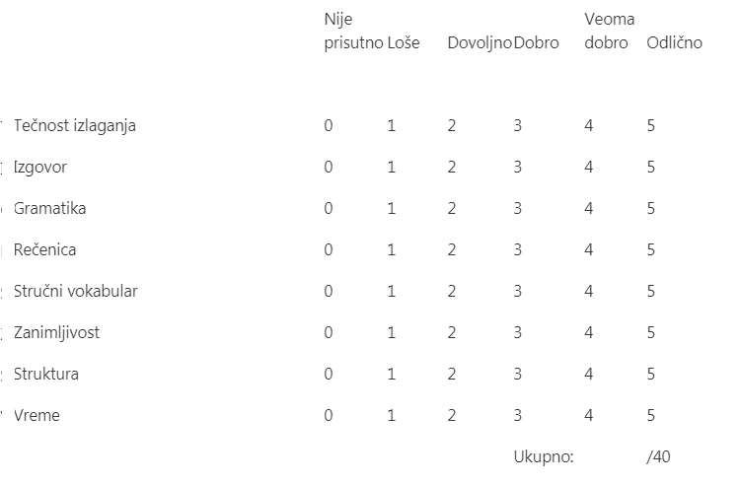
Kriterijumi za držanje prezentacija

Slide 7
KRITERIJUMI ZA OCENJIVANJE POJEDINAČNIH OBJAVA
Ukupan broj bodova po objavi: 3
Studenti pišu isključivo na engleskom jeziku – 150 reči + fotografija ili kraći video
Studenti iznose svoje mišljenje na zadatu temu koristeći formalni stil, stručni vokabular, veznike (however, on the other hand, finally, whereas itd) i tačne gramatičke konstrukcije
Obratiti pažnju na upotrebu glagolskih vremena, pravopis; izbegavati sleng i kolokvijalizme
Plagiranje je zabranjeno i neće se tolerisati

